Slide 1
Доклад по проектной деятельности ученика школы №350 1Б класса Орав Дмитрия
Тема «Эвкалипт»

Slide 2
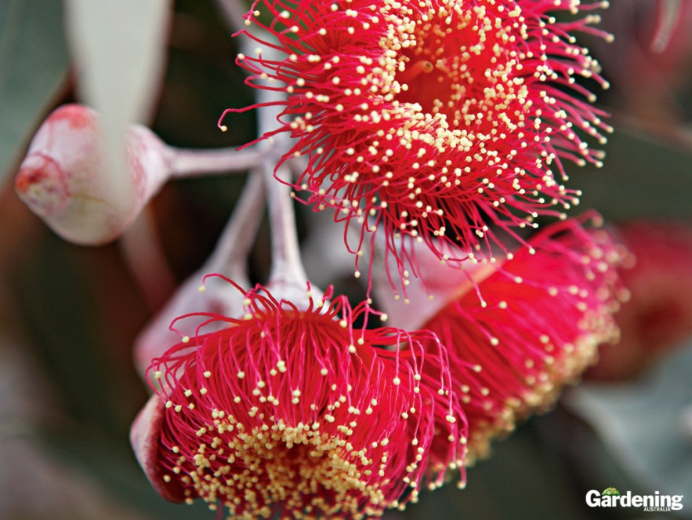
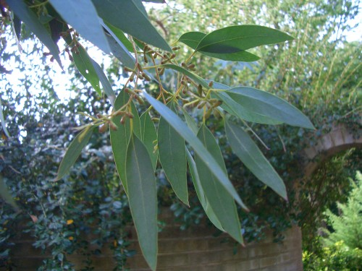
Эвкалипт.
Вечнозелёные деревья, часто
достигают высоты 100 метров.
Его ещё называют «Дивное дерево» .
Растёт Эвкалипт в Австралии и на Кавказе.
Эвкалипт хорошо впитывает влагу (дерево -насос)

Slide 3
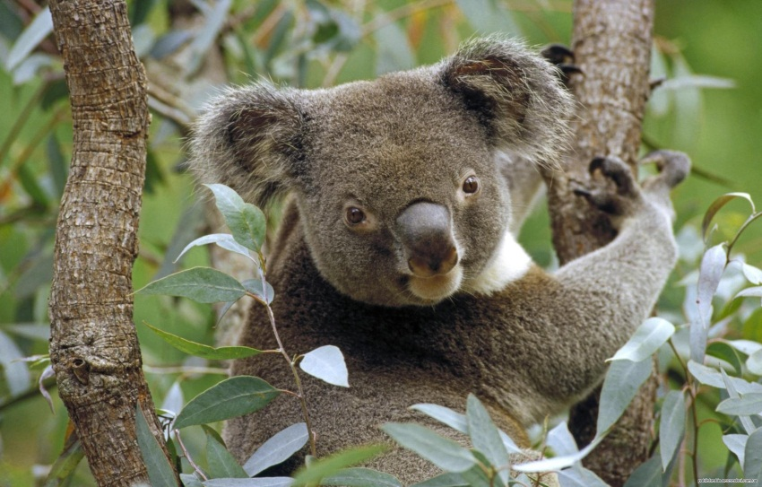
Коалы едят листья и стебли Эвкалипта.
Люди используют листья в медицине, для лечения насморка и горла.
Кора идёт для производства
бумаги.
Частые пожары в Австралии
не могут уничтожить Эвкалипт, он растрескивается, а через несколько дней начинают расти новые побеги.

